Slide 1
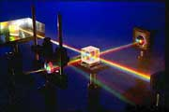








第十一章
波动光学

Slide 2
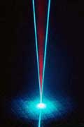
第一节 光的干涉

Slide 3
基本要求
1、理解光的相干性、掌握光程、光程差和相干光的获得；
2、掌握杨氏双缝干涉、牛顿环、劈尖、薄膜干涉的特点和条纹分布。

Slide 4

一. 光的相干性
产生相干光的条件
1.频率相同；
2.振动方向一致；
3.有恒定的相位差；
4*.光程差不太大；
5*.光强差不太大。
§1.相干光源 / 一、产生相干光的条件

Slide 5
原子发光机制
当原子吸收外界能量后，由低能级跃迁到高能级，但在高能级不稳定，又会从高能级跳回低能级，这种现象称为自发辐射。
能级跃迁辐射
高能级E₂
光子
低能级E₁
§1.相干光源 / 二、原子发光机制

Slide 6


普通光源：自发辐射
·
独立(不同原子发的光)
·
独立(同一原子先后发的光)
(1)原子发光的时间很短，只有 秒。
(2)各原子发光是随机的，无固定相位差。
两个独立的光源不是相干光源, 同一光源不同部分发出的光也不是相干光, 只有来自同一波列的光才是相干光。
§1.相干光源 / 二、原子发光机制

Slide 7
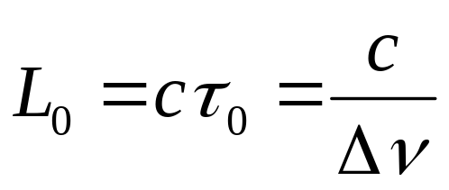
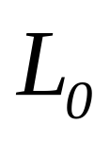



相干时间和相干长度
相干长度：波列的长度
相干时间：发光的持续时间
要使两束光产生干涉，两束光的最大光程差 应小于波列的长度 (P222 HW34-5)
可发生干涉
不能发生干涉
§1.相干光源 / 三、相干长度

Slide 8
产生相干光的方法
1.分波面法
在同一波面上两固定点光源，发出的光产生干涉的方法为分波面法。如杨氏双缝干涉实验。
2.分振幅法
一束光线经过介质薄膜的反射与折射，形成的两束光线产生干涉的方法为分振幅法。如薄膜干涉、等厚干涉等。
§1.相干光源 / 六、产生相干光的方法

Slide 9
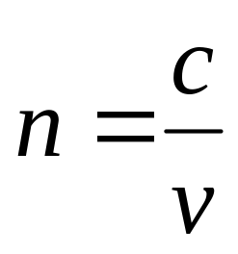
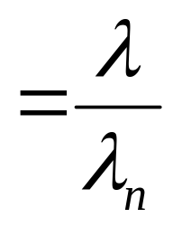
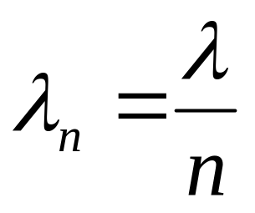
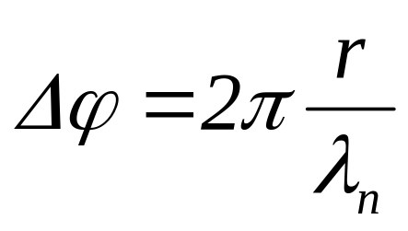
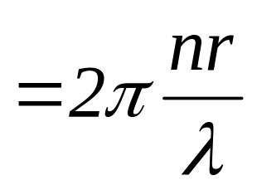


光程与光程差
1. 光程 L
在媒质中光走的波程为 r
相当于真空中走的波程为：
定义光程：
§1.相干光源 / 四、光程与光程差

Slide 10
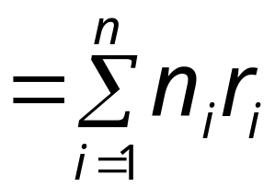
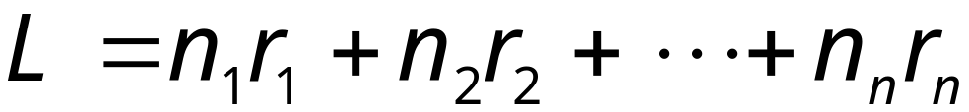
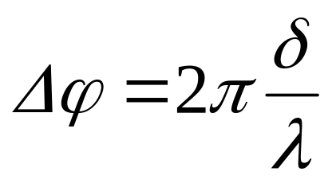
如果光线穿过多种媒质时，其光程为：
r1
r2
ri
rn
n1
n2
ni
nn
2. 光程差和相位差的关系
§1.相干光源 / 四、光程与光程差

Slide 11
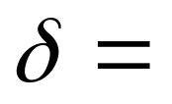
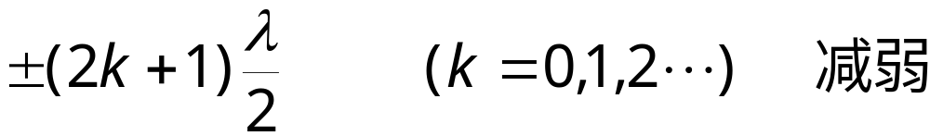
干涉加强减弱条件
两束单色光相干时，光程差满足：
§1.相干光源 / 五、干涉加强减弱条件

